Slide 1
Notes:
Présentation de mon analyse descriptive qui porte sur le thème de : La production et la consommation électrique dans les régions de France
En partant de ce thème je vais pouvoir répondre à plusieurs questions qui m’ont été posées
Chaque région peut-elle être autonome au niveau de l'électricité ?
Les régions qui produisent le plus sont-elles également celles qui consomment le plus ?
La production d'électricité vient-elle en majorité d'une même source d'énergie ?

Slide 2
Analyse descriptive
Production et consommation électrique
dans les régions de France
1
Notes:
Présentation de mon analyse descriptive qui porte sur le thème de : La production et la consommation électrique dans les régions de France
En partant de ce thème je vais pouvoir répondre à plusieurs questions qui m’ont été posées
Chaque région peut-elle être autonome au niveau de l'électricité ?
Les régions qui produisent le plus sont-elles également celles qui consomment le plus ?
La production d'électricité vient-elle en majorité d'une même source d'énergie ?

Slide 3


Provenance des données
Réseau de Transport d'Électricité
2
Notes:
Mes jeux de données ont pu être récupérer via des sources open data, donc entièrement libre.
Plus précisément des sources provenant de l’opérateur RTE (réseau de transport de l’électricité) en France
C’est une entreprise de service qui gère le réseau public de transport d’électricité haute tension en France
Et cette société est activement présente dans le monde de l’open data

Slide 4
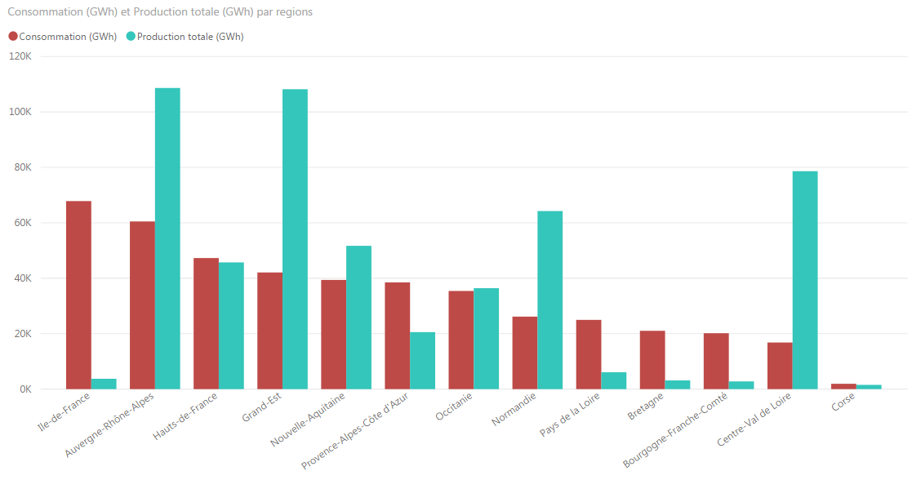
Consommation et production totale (2016) 1.
3
Notes:
Je vais vous présenter le premier graphique qui représente la consommation et la production totale d’électricité en GWh par régions de France.
Trie par consommation
On peut rapidement voir que toutes les régions ne pourraient pas subvenir à leur consommation.
Il y a seulement 6 régions / 13 produisent plus que ce qu’elle consomme. (production envert plus grand que consommation en rouge

Slide 5
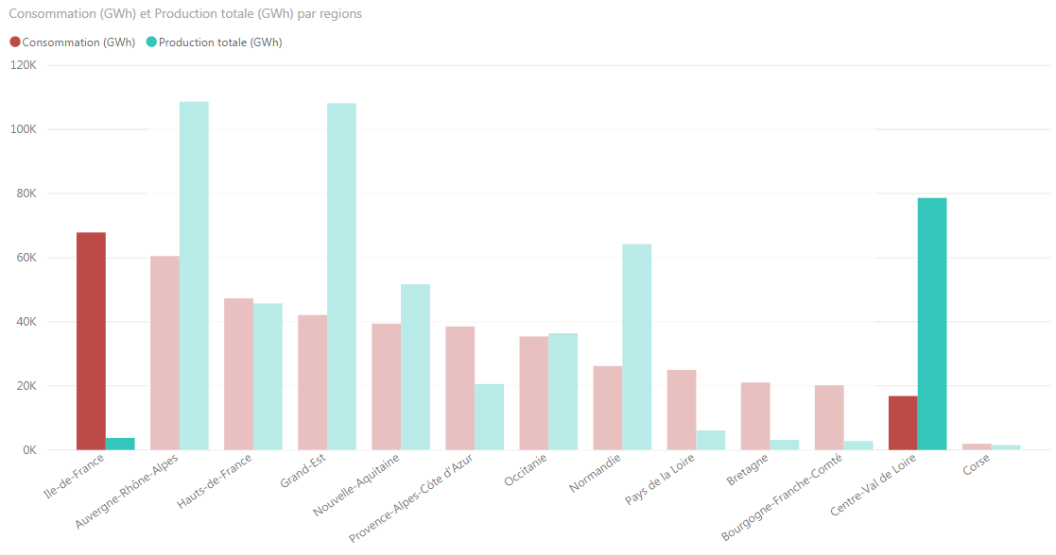
Consommation et production totale (2016) 2.
4
Notes:
Je vais garder le même graphique pour pouvoir répondre à la deuxième question
- Les régions qui produisent le plus sont-elles également celles qui consomment le plus ?
On peut voir que la réponse est non.
Prenons en comparaison l’île de France et le centre val de Loire.

Slide 6
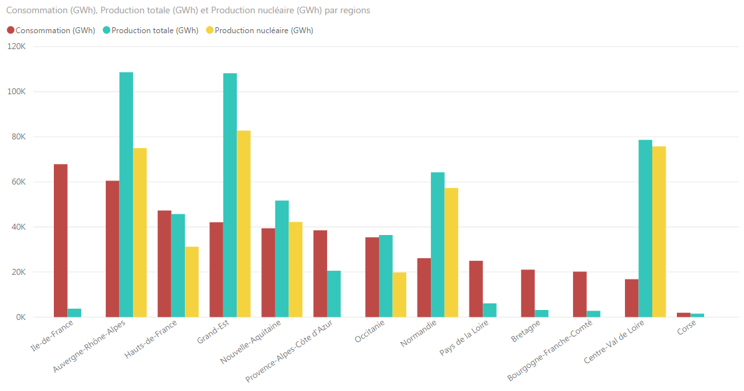
Consommation et production totale
(2016) +
Production nucléaire
5
Notes:
Vous pouvez voir une colonne de plus au graphique, qui est la production provenant du nucléaire
Ce graphique est très intéressant car on peut voir que toutes les régions qui produisent beaucoup d’électricité, utilise l’énergie nucléaire
Si l’on reprend notre dernière question, on peut en déduire que la production d’électricité en France dépent énormément de l’énergie nucléaire.

Slide 7
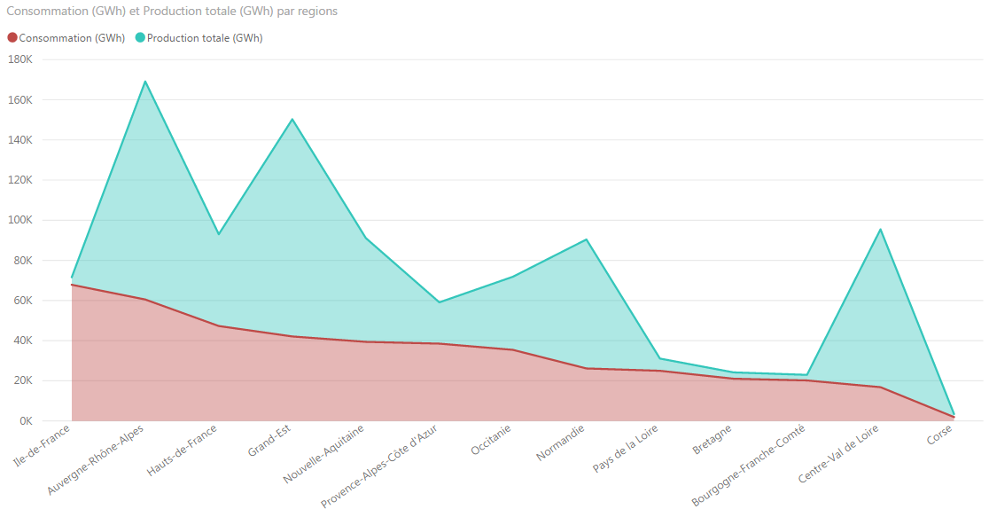
Consommation et production totale (mauvais choix de graphique)
6
Notes:
Voici cette-fois un graphique en aire, qui représente exactement les même données de production et de consommation, mais qui est moins intuitif.
Prenons par exemple la région auvergne rhone alpes.
Au premier coup d’œil je me dis qu’elle produit environ 170 000 GWh et qu’elle en consomme environ 60 000.
C’est un résonnement faux, car les aires sont «empilé» pour atteindre un total de 170 000.
Il faut donc prendre pour la consommation de la à la et la production de la a la

Slide 8

KEEP
CALM
IT’S
THE
CONCLUSION
7
Notes:
En conclusion, grâce à cette analyse, nous avons pu répondre à toutes les questions posées
Si je récapitule :
Toutes les régions de France ne pourrait pas subvenir à leur propre consommation électrique.
Ce ne sont pas les régions qui consomme le plus qui vont également produire le plus
On a pu voir que l’énergie nucléaire est énormément lié à la production électrique en France

Slide 9

8
Notes:
Merci à tous pour votre attention, j’espère que ca a été compréhensible et clair.
Avez-vous des questions ?

